Slide 1
第6章 初识MyBatis
济南大学信息科学与工程学院 刘鹍

Slide 2
实验点评
Spring框架的掌握情况
Spring Context
Spring AOP
Spring JDBC
Spring Transaction Context
Spring Test
Maven
Junit
Annotation
1
非侵入式设计
2
方便解耦、简化开发
3
支持AOP
4
支持声明式事务处理
5
方便程序测试
6
方便集成各种优秀框架
7
降低Java EE API的使用难度

Slide 3

学习目标
MyBatis入门程序的编写
1
掌握
了解
熟悉
MyBatis的基础知识
MyBatis的工作原理
3
2

Slide 4
第6章 初识MyBatis
主讲内容
6.1 什么是MyBatis
主讲内容
Speech content
6.2 MyBatis的下载和使用
6.3 MyBatis的工作原理
6.4 MyBatis入门程序
Notes:
MyBatis 本是apache的一个开源项目iBatis, 2010年这个项目由apache software foundation 迁移到了google code，并且改名为MyBatis 。2013年11月迁移到Github。
iBATIS一词来源于"internet"和"abatis"的组合，是一个基于Java的持久层框架。iBATIS提供的持久层框架包括SQL Maps和Data Access Objects(DAOs)
( of barbed wire ) 带刺铁丝网

Slide 5
6.1 什么是MyBatis
MyBatis is a first class persistence framework with support for custom SQL, stored procedures and advanced mappings.
MyBatis eliminates almost all of the JDBC code and manual setting of parameters and retrieval of results.
MyBatis can use simple XML or Annotations for configuration and map primitives, Map interfaces and Java POJOs (Plain Old Java Objects) to database records.
Notes:
MyBatis 是一款优秀（一流的）的持久层框架，它支持自定义 SQL、存储过程以及高级映射。
MyBatis 免除了几乎所有的 JDBC 代码以及设置参数和获取结果集的工作。
MyBatis 可以通过简单的 XML 或注解来配置和映射原始类型、接口和 Java POJO（Plain Old Java Objects，普通老式 Java 对象）为数据库中的记录。

Slide 6

6.1 什么是MyBatis
MyBatis（前身是iBatis）是一个支持普通SQL查询、存储过程以及高级映射的持久层框架。
iBATIS一词来源于"internet"和"abatis"的组合，是一个基于Java的持久层框架。
iBATIS提供的持久层框架包括SQL Maps和Data Access Objects(DAOs)。

Slide 7
6.1 什么是MyBatis
MyBatis框架：ORM框架
ORM：Object/Relation Mapping
为了解决面向对象与关系型数据库中数据类型不匹配的技术
通过描述Java对象与数据库表之间的映射关系，自动将Java应用程序中的对象持久化到关系型数据库的表中。
ORM框架的工作原理

Slide 8
6.1 什么是MyBatis
ORM

Slide 9
第6章 初识MyBatis
主讲内容
6.1 什么是MyBatis
主讲内容
Speech content
6.2 MyBatis的下载和使用
6.3 MyBatis的工作原理
6.4 MyBatis入门程序

Slide 10
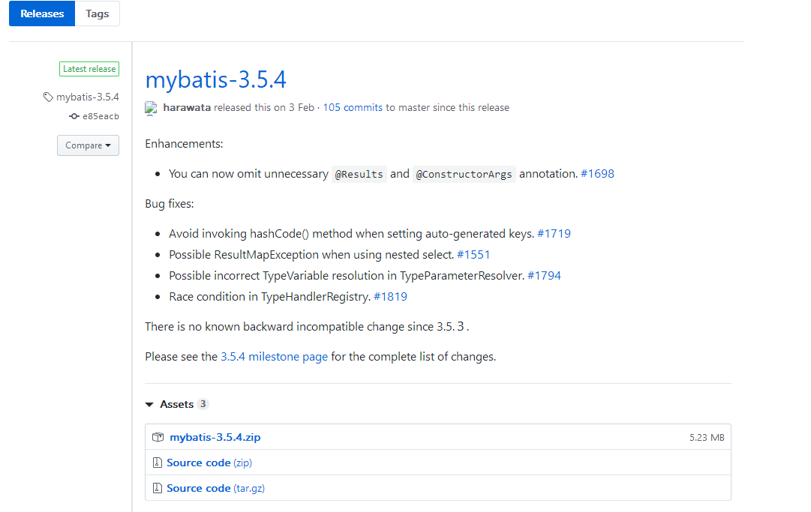
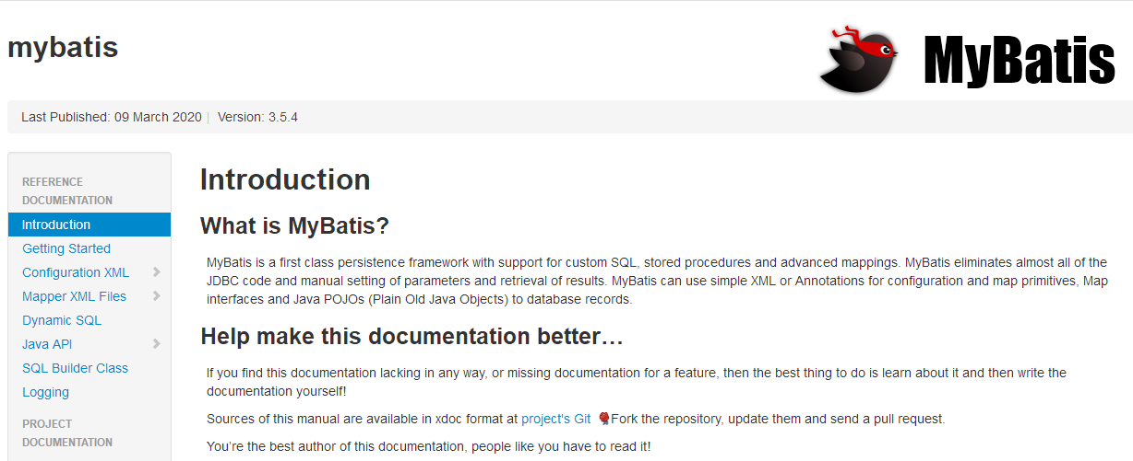
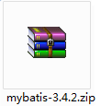
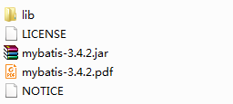
6.2 MyBatis的下载和使用
下载地址：https://github.com/mybatis/mybatis-3/releases
MyBatis的依赖包
MyBatis的核心包
MyBatis使用手册

Slide 11

6.2 MyBatis的下载和使用
将 mybatis-x.x.x.jar 文件置于类路径（classpath）中
如果使用 Maven 来构建项目，则需将下面的依赖代码置于 pom.xml 文件中：
<dependency>
<groupId>org.mybatis</groupId>
<artifactId>mybatis</artifactId>
<version>x.x.x</version>
</dependency>
注意：如果底层采用的是MySQL数据库，还需要将MySQL数据库的驱动JAR包添加到应用程序的类路径。

Slide 12
第6章 初识MyBatis
主讲内容
6.1 什么是MyBatis
主讲内容
Speech content
6.2 MyBatis的下载和使用
6.3 MyBatis的工作原理
6.4 MyBatis入门程序

Slide 13
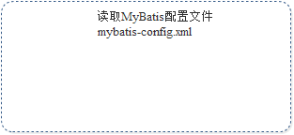



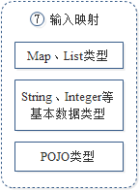
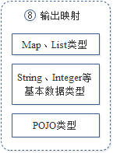



6.3 MyBatis的工作原理
MyBatis的工作原理
加载映射文件

Slide 14
第6章 初识MyBatis
主讲内容
6.1 什么是MyBatis
主讲内容
Speech content
6.2 MyBatis的下载和使用
6.3 MyBatis的工作原理
6.4 MyBatis入门程序

Slide 15
6.4.1 查询客户
在实际开发中，查询操作通常都会涉及到单条数据的精确查询，以及多条数据的模糊查询。
1
2
根据客户编号查询客户信息。
根据客户名模糊查询客户信息。
Notes:
1．根据客户编号查询客户信息
根据客户编号查询客户信息主要是通过查询客户表中的主键（这里表示唯一的客户编号）来实现的。
2.根据客户名模糊查询客户信息。
模糊查询的实现非常简单，只需在映射文件中通过<select>元素编写相应的SQL语句

Slide 16
6.4.1 查询客户
根据客户编号查询客户信息
MySQL数据库中，创建一个名为mybatis的数据库，在此数据库中创建一个customer表，同时预先插入几条数据。
1
CREATE DATABASE mybatis;
USE mybatis;
CREATE TABLE customer (
id int(32) PRIMARY KEY AUTO_INCREMENT,
username varchar(50),
jobs varchar(50),
phone varchar(16)
);
INSERT INTO customer VALUES ('1', 'joy', 'doctor', '13745874578');
…

Slide 17
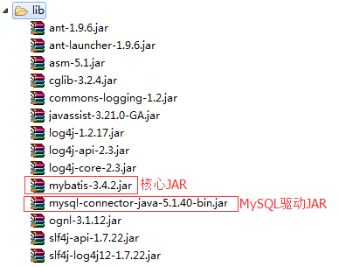
6.4.1 查询客户
根据客户编号查询客户信息
在Eclipse中，创建一个名为ch6的Maven项目，将添加MyBatis依赖和MySQL驱动依赖。
2
<dependency> <groupId>org.mybatis</groupId> <artifactId>mybatis</artifactId> <version>3.5.0</version>
</dependency>
<dependency> <groupId>mysql</groupId>
<artifactId>mysql-connector-java</artifactId> <version>5.1.47</version>
</dependency>

Slide 18
6.4.1 查询客户
由于MyBatis默认使用log4j输出日志信息，所以如果要查看控制台的输出SQL语句，那么就需要在classpath路径下配置其日志文件。在项目的src目录下创建log4j.properties文件。
3
# Global logging configuration
log4j.rootLogger=ERROR, stdout
# MyBatis logging configuration...
log4j.logger.cn.edu.ujn.ch6=DEBUG
# Console output...
log4j.appender.stdout=org.apache.log4j.ConsoleAppender
log4j.appender.stdout.layout=org.apache.log4j.PatternLayout
log4j.appender.stdout.layout.ConversionPattern=%5p [%t] - %m%n

Slide 19
扩展：MyBatis Generator
MyBatis官网提供了一个映射文件生成的工具
Maven添加依赖：
<dependency>
<groupId>org.mybatis.generator</groupId>
<artifactId>mybatis-generator-core</artifactId>
<version>1.4.0</version>
</dependency>
注意：每一次用MyBatis-Generator生成映射之前都要先删除之前生成的映射,不删掉再生成，会变成大坑！

Slide 20
扩展：MyBatis Generator
MyBatis Generator的配置文件——generatorConfig.xml
操作类MBGTest.java：
public class MBGTest {
public static void main(String[] args) {
try {
List<String> warnings = new ArrayList<String>();
String cfile = "/generatorConfig.xml";
File configFile = new File(MBGTest.class.getResource(cfile).getFile());
ConfigurationParser cp = new ConfigurationParser(warnings);
Configuration config = cp.parseConfiguration(configFile);
DefaultShellCallback callback = new DefaultShellCallback(true);
MyBatisGenerator myBatisGenerator = new MyBatisGenerator(……);
myBatisGenerator.generate(null);
} catch (Exception e) {}
}
}

Slide 21
6.4.1 查询客户
在src目录下，创建一个cn.edu.ujn.ch6.dao包，在该包下创建持久化类Customer，并在类中声明id、username、jobs和phone属性，及其对应的getter/setter方法。
4
public class Customer {
private Integer id;
private String username;
private String jobs;
private String phone
//省略Getter和Setter方法
@Override
public String toString() { ……. }
}

Slide 22
6.4.1 查询客户
在src目录下，创建一个cn.edu.ujn.ch6.dao包，并在包中创建映射文件CustomerMapper.xml。
5
<?xml version="1.0" encoding="UTF-8"?>
<!DOCTYPE mapper PUBLIC "-//mybatis.org//DTD Mapper 3.0//EN"
"http://mybatis.org/dtd/mybatis-3-mapper.dtd">
<mapper namespace="cn.edu.ujn.ch6.dao.CustomerMapper">
<select id="findCustomerById" parameterType="Integer"
resultType="cn.edu.ujn.ch6.dao.Customer">
select * from customer where id = #{id}
</select>
</mapper>

Slide 23
6.4.1 查询客户
在src目录下，创建MyBatis的核心配置文件mybatis-config.xml。
6
<configuration>
<environments default="mysql">
<environment id="mysql">
<transactionManager type="JDBC" />
<dataSource type="POOLED">
<property name="driver" value="com.mysql.jdbc.Driver" />
<property name="url" value="jdbc:mysql://localhost:3306/mybatis" />
<property name="username" value="root" />
<property name="password" value="root" />
</dataSource>
</environment>
</environments>
<mappers>
<mapper resource="cn/edu/ujn/ch6/mapper/CustomerMapper.xml" />
</mappers>
</configuration>

Slide 24
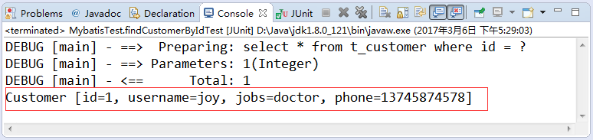
6.4.1 查询客户
在src目录下，创建一个cn.edu.ujn.ch6.test包，在该包下创建测试类MybatisTest，并在类中编写测试方法findCustomerByIdTest()。
7
public class MybatisTest {
@Test
public void findCustomerByIdTest() throws Exception {
String resource = "mybatis-config.xml";
InputStream inputStream = Resources.getResourceAsStream(resource);
SqlSessionFactory sqlSessionFactory = new SqlSessionFactoryBuilder().build(inputStream);
SqlSession sqlSession = sqlSessionFactory.openSession();
Customer customer = sqlSession.selectOne("cn.edu.ujn.ch6.mapper"
+ ".CustomerMapper.findCustomerById", 1);
System.out.println(customer.toString());
sqlSession.close();
}
}

Slide 25
6.4.1 查询客户
根据客户名模糊查询客户信息
在映射文件CustomerMapper.xml中，添加根据客户名模糊查询客户信息列表的SQL语句。
<select id="findCustomerByName" parameterType="String"
resultType="cn.edu.ujn.ch6.dao.Customer">
select * from customer where username like '%${value}%'
</select>

Slide 26
6.4.1 查询客户
案例总结
1
读取配置文件
MyBatis
的操作步骤
2
根据配置文件构建SqlSessionFactory
3
通过SqlSessionFactory创建SqlSession
4
使用SqlSession对象操作数据库
5
关闭SqlSession

Slide 27
6.4.2 添加客户
添加操作是通过<insert>元素来实现的。例如，向数据库中的customer表中插入一条数据可以通过如下配置来实现。
<insert id="addCustomer" parameterType="cn.edu.ujn.ch6.dao.Customer">
insert into customer(username,jobs,phone)
values(#{username},#{jobs},#{phone})
</insert>

Slide 28
6.4.2 添加客户
在测试类MybatisTest中，添加测试方法addCustomerTest()。
public void addCustomerTest() throws Exception{
…
Customer customer = new Customer();
customer.setUsername("rose");
customer.setJobs("student");
customer.setPhone("13333533092");
int rows = sqlSession.insert("cn.edu.ujn.ch6.mapper"
+ ".CustomerMapper.addCustomer", customer);
…
}

Slide 29
6.4.3 更新客户
更新操作在映射文件中是通过配置<update>元素来实现的。
<update id="updateCustomer" parameterType="cn.edu.ujn.ch6.dao.Customer">
update customer set
username=#{username},jobs=#{jobs},phone=#{phone}
where id=#{id}
</update>

Slide 30
6.4.3 更新客户
在测试类MybatisTest中，添加测试方法updateCustomerTest()，将id为4的用户职业修改为programmer，电话修改为13311111111。
public void updateCustomerTest() throws Exception{
…
Customer customer = new Customer();
customer.setId(4);
customer.setUsername("rose");
customer.setJobs("programmer");
customer.setPhone("13311111111");
int rows = sqlSession.update("cn.edu.ujn.ch6.mapper"
+ ".CustomerMapper.updateCustomer", customer);
…
}

Slide 31
6.4.4 删除客户
删除操作在映射文件中是通过配置<delete>元素来实现的。
<delete id="deleteCustomer" parameterType="Integer">
delete from customer where id=#{id}
</delete>

Slide 32
6.4.4 删除客户
在测试类MybatisTest中，添加测试方法deleteCustomerTest()，该方法用于将id为4的客户信息删除。
public void deleteCustomerTest() throws Exception{
…
int rows = sqlSession.delete("cn.edu.ujn.ch6.mapper"
+ ".CustomerMapper.deleteCustomer", 4);
…
}

Slide 33

6.5 本章小结
本章本章首先对MyBatis框架的概念、特点和下载使用进行了讲解，然后对MyBatis框架的工作原理进行了流程分析，最后通过一个简单的增删改查案例来演示MyBatis框架的基本使用。
通过本章的学习，读者可以了解MyBatis的概念和作用，熟悉MyBatis的工作原理，并能够使用MyBatis框架完成基本的数据库操作。

Slide 34
作业&预习
✎本章作业
课下自学Hibernate框架，并根据自己的理解描述MyBatis框架与Hibernate框架的区别。
✎ 预习作业
MyBatis配置文件中的各个元素有什么作用？
MyBatis映射文件中有哪些常用元素？

